Slide 1

La classe I^b
PRESENTA
(La tematica interdisciplinare)
IL RICICLAGGIO

Slide 2
IL RICICLAGGIO
Introduzione
Storia
Le 5 R
Classificazione dei rifiuti
Terra dei fuochi
Raccolta differenziata
Riciclo in musica e in scienze
Rifiuti in Campania e Conclusioni

Slide 3
Storia della raccolta differenziata
L’uomo preistorico produceva una quantità di rifiuti veramente limitata costituiti, interamente da prodotti naturali: ossa degli animali, resti di utensili in osso o in pietra. I rifiuti non venivano in alcun modo smaltiti e, nei siti archeologici, sono attualmente catalogati come preziosi reperti.
I Greci furono i primi a sentire il bisogno della pulizia delle città, creando un servizio di pulizia urbana. Nella "Costituzione degli Ateniesi" Aristotele assicurava i doveri di dieci sorveglianti della città incaricati di verificare il lavoro degli spazzini, chiamati "coprologi", che avevano il compito di scaricare i rifiuti a due chilometri dalla città.
I Romani scaricavano i rifiuti che non venivano riutilizzati nella Cloaca Massima, il sistema di fognature che serviva la città, mentre gli scarichi domestici venivano buttati per strada. Non avendo un sistema di raccolta pubblica, il servizio era stato affidato a privati. Ogni proprietario di casa doveva provvedere alla pulizia del suo circondario. Soltanto Giulio Cesare bandì una gara d'appalto pubblica per la pulizia delle strade, con la suddivisione delle spese a metà tra l'amministrazione pubblica e i proprietari di case. In ogni caso i romani furono i primi creatori dei servizi pubblici di raccolta e smaltimento dei rifiuti ed il loro modello fu esportato in tutto l'impero fino alla sua durata. Nelle strade venivano collocati i bidoni in cui si doveva svuotare l'urina, che veniva poi raccolta dai cosiddetti "lavoratori ad urina", che a sua volta veniva utilizzata per lavare la lana grezza.

Slide 4
“Ognuno deve essere lo spazzino di se stesso.
Evacuare è altrettanto necessario che mangiare: e la cosa migliore sarebbe che ciascuno gestisse i propri rifiuti. Se questo è impossibile, ogni famiglia dovrebbe occuparsi dei propri rifiuti.
Per anni ho pensato che ci deve essere qualcosa di radicalmente sbagliato là dove la gestione della spazzatura è stata resa attività di una categoria specializzata della società.
Non abbiamo nessuna testimonianza storica sull’uomo che per primo assegnò il rango più basso a questo essenziale servizio.
Chiunque sia stato non ci ha certo fatto del bene. Sin dalla nostra prima infanzia dovremmo avere impressa nelle nostre menti l’idea che siamo tutti spazzini (…).
Occuparsi della spazzatura in un modo intelligente aiuterà ad apprezzare veramente l’uguaglianza umana”.
GHANDI

Slide 5
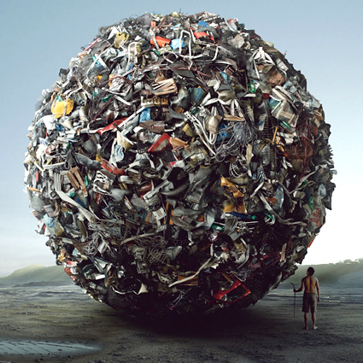
COSA SONO I
RIFIUTI
I rifiuti sono materiali di scarto o avanzo di numerose attività umane. Gli esempi tipici includono i rifiuti solidi urbani, le acque contenenti rifiuti concreti, l’ affluenza superficiale della pioggia in idrologia e in particolare nei sistemi di trasferimento urbano, i rifiuti radioattivi e altri.

Slide 6
Terra dei fuochi
Con "terra dei fuochi" si individua una vasta area situata nell'Italia meridionale, tra le province di Napoli e Caserta, diventata famosa a livello mediatico a causa della presenza di rifiuti tossici che causano un impatto sulla salute della popolazione locale.
Questa terminologia è stata utilizzata per la prima volta nel 2003 nel Rapporto Ecomafie 2003 curato da Legambiente. Successivamente è stata utilizzata da Roberto Saviano nel libro Gomorra, come titolo dell'XI ed ultimo capitolo. Dal 1970 in poi nelle zoni della Campania si sono verificati sversamenti di rifiuti industriali, tossici e nucleari. In particolare, nelle zone di Succivo, Aversa, Caivano, Acerra e Giugliano in Campania si sono verificati roghi di rifiuti industriali, responsabili di un alto tasso di tumori che hanno colpito soprattutto giovani donne, al seno e alla tiroide, e bambini.

Slide 7
umido
COME FUNZIONA IL RICICLO DELL’UMIDO?
Per una corretta raccolta dell’organico la prima cosa da fare è separare i rifiuti utilizzando sacchetti biodegradabili e gettarli nei bidoni marroni. L’organico ottenuto viene inviato nei centri di compostaggio, dove è trasformato in fertilizzante, da utilizzare come concime in agricoltura e nel giardinaggio.
COSA SONO I RIFIUTI ORGANICI?
Scarti alimentari, bucce, semi, torsoli e noccioli, verdura, carne, pesce, formaggi, pane, pasta, uova, fondi di caffè e bustine di the, gusci d’uovo, lische di pesce, peli e piume, conchiglie di molluschi, carta da cucina, tovaglioli e fazzoletti di carta, fiammiferi e bastoncini di legno, tappi in sughero, segatura, erba, fogliame, piccole piante e fio

Slide 8
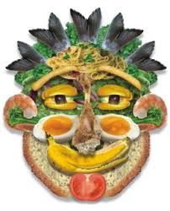
Ecco un esempio di umido:

Slide 9
plastica
Per una corretta raccolta differenziata degli imballaggi in plastica è necessario accertare che siano vuoti, ridurne l’ingombro e gettarli nella giusto contenitore. Il processo di riciclo di questi rifiuti, una volta presi in carico da COREPLA e inviati ai centri di separazione delle varie plastiche, consiste in una sequenza di operazioni necessarie per dare nuova vita alla plastica, come la macinazione, il lavaggio, cui si aggiunge in molti casi il processo di rigranulazione.
MA QUALI SONO GLI IMBALLAGGI IN PLASTICA?
Bottiglie di acqua e bibite; flaconi e barattoli per detersivi, saponi, cosmetici; vaschette e confezioni in plastica trasparente per alimenti; vasetti e vaschette per yogurt e gelati; confezioni rigide per dolciumi; vaschette e piccoli imballaggi in polistirolo; shopper, buste e sacchetti per alimenti in genere (pasta, riso, patatine); blister e contenitori rigidi; plastica d’imballaggio; piatti e bicchieri monouso di plastica.

Slide 10
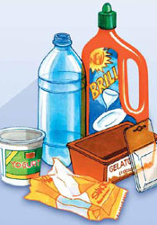
Ecco un esempio di plastica:

Slide 11
CARTA E CARTONE
Per far funzionare il riciclo degli imballaggi di carta e cartone è necessario separarli dagli altri materiali, riducendo il volume delle confezioni. Mai buttare nel contenitore per la raccolta della carta imballaggi sporchi, sacchetti di plastica, fazzoletti sporchi, scontrini o materiale cartaceo con attaccato nastro adesivo o graffette. Il materiale raccolto, sarà portato da COMIECO alla piattaforma di selezione, dove viene lavorato secondo le indicazioni delle cartiere, alle quali viene assegnato per produrre nuova carta in rotolo di carta. Grazie ai trasformatori questa materia prima diventa un nuovo manufatto.
MA QUALI SONO GLI IMBALLAGGI IN CARTA E CARTONE?
Scatole e altri imballi in cartoncino, sacchetti di carta, cartoni per bevande e alimenti (se a prevalenza carta), scatole in cartone ondulato.

Slide 12
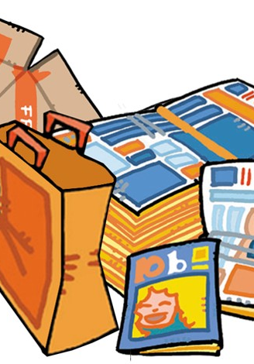
Ecco un esempio di carta e cartone:

Slide 13
VETRO
Il materiale in vetro raccolto con la differenziata arriva nei centri di trattamento dove viene separato da corpi estranei e da residui di cristallo, ceramica e altri rifiuti. La materia ottenuta viene passata ai forni delle vetrerie, dove viene fuso e dove, tramiti appositi stampi, prende la forma di un nuovo contenitore. La bottiglia o i vasetti così sagomati vengono fatti raffreddare, vengono sottoposti a controlli e verifiche e, infine, passano alle aziende imbottigliatrici.
MA QUALI SONO GLI IMBALLAGGI IN VETRO?
I principali imballaggi in vetro sono bottiglie e vasetti. Nella campana del vetro non devono essere gettati oggetti di cristallo (bicchieri, lampadari, portaceneri, centrotavola), ceramiche e porcellane (piatti, tazzine), contenitori in vetro-ceramica, lampade e lampadine, specchi, tubi e schermi tv, monitor, computer.

Slide 14
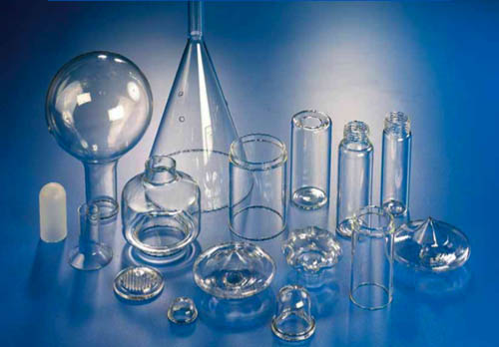
Ecco un esempio di vetro:

Slide 15
alluminio
COME FUNZIONA IL RICICLO DEGLI IMBALLAGGI IN ALLUMINIO?
A Castel San Giorgio l’alluminio si raccoglie nei contenitori gialli insieme alla plastica e all’acciaio. L’alluminio raccolto è portato nei centri di selezione dove viene separato dagli altri materiali, per essere pressato e trasportato in fonderia, dove viene fuso e trasformato in lingotti e placche.
MA QUALI SONO GLI IMBALLAGGI IN ALLUMINIO?
Lattine per bevande, fogli sottili per alimenti (cioccolato, coperchi degli yogurt), vaschette in alluminio per alimenti, bombolette spray per profumi, lacche, deodoranti, panna; scatolette per tonno, carne, pesce, legumi e creme; tubetti per conserve, creme e cosmetici, capsule e tappi per bottiglie di olio, vino, liquori e acqua

Slide 16
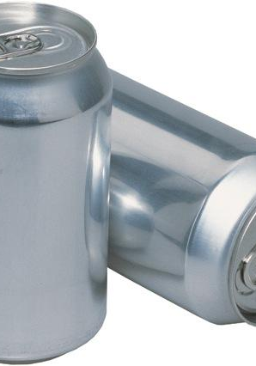
Ecco un esempio di alluminio:

Slide 17
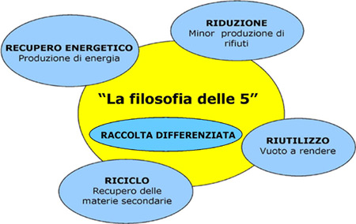
Le 5 r
1. Riduzione
2. Riciclo
3. Riutilizzo
4. Raccolta differenziata
5. Risorse energetiche

Slide 18
COS’ è LA RACCOLTA DIFFERENZIATA
Per fare un ottima classificazione di tutti questi rifiuti dobbiamo svolgere una raccolta differenziata.
La raccolta differenziata indica un sistema di raccolta dei rifiuti che prevede una prima distinzione in base al tipo da parte dei cittadini
Il fine ultimo è dunque la separazione dei rifiuti in modo tale da reindirizzare ciascuna tipologia di rifiuto differenziato verso il rispettivo più adatto trattamento di smaltimento o recupero che va dal deposito in discarica o all'incenerimento, al compostaggio per l'organico e al riciclo per il differenziato.
Per quanto detto la raccolta differenziata è avviata dalla corretta e più avanzata gestione dei rifiuti costituendone di fatto la prima fase dell'intero processo.

Slide 19
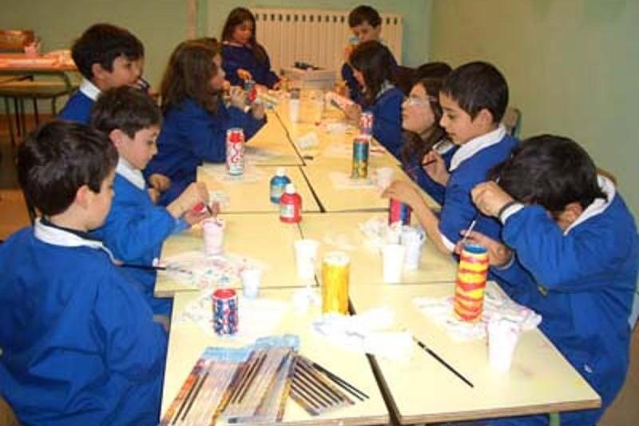
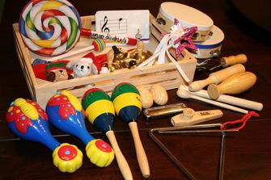
Il riciclaggio in musica
A volte con i materiali raccolti attraverso la raccolta differenziata per essere riciclati si possono creare nuovi suoni o addirittura strumenti particolari per esempio con bottiglie di vetro o di plastica. Molte scuole, infatti, mettono in campo attività ricreative e giochi per sensibilizzare i più giovani nei confronti della tematica ambientale. Uno dei tanti laboratori creati appunto per questo nobile scopo prevede la costruzione di semplici strumenti musicali con l'utilizzo di alcuni materiali da riciclo.

Slide 20
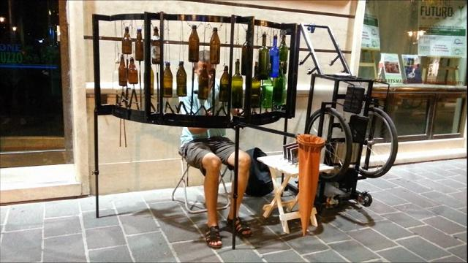
Nel mondo alcune persone, con gran talento, si esibiscono per dimostrare al pubblico che un suono piacevole può venire anche dalle piccole cose e che secondo noi sono inutili.
ECCO UN ESEMPIO:

Slide 21
LA RACCOLTA DIFFERENZIATA COME COOPERAZIONE
Noi alunni della classe 1°B, dopo aver studiato gli ecosistemi e le interazioni negative tra gli esseri viventi, abbiamo condotto una ricerca a più mani su diversi siti scientifici per scoprire le interazioni positive tra gli esseri viventi:
Simbiosi: associazione tra due o più animali o vegetali di specie diverse
Mutualismo: particolare relazione tra specie che traggono reciprocamente vantaggio dalla convivenza
Commensalismo: Forma di simbiosi fra due specie animali o vegetali, per cui l'una deriva dall'altra senza creare danno.
Cooperazione: Opera prestata per la realizzazione di un'impresa o il conseguimento di un fine;

Slide 22
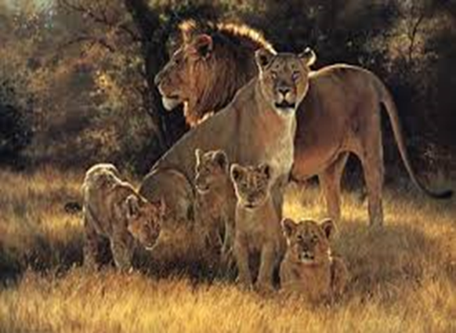
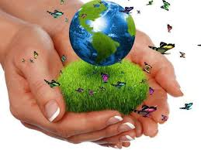
Con il nostro lavoro abbiamo risposto ad una domanda:
In quale forma di interazione positiva rientra la raccolta differenziata?
La cooperazione all’interno di una specie, soprattutto nella specie umana porta al rispetto di tutti gli ecosistemi.

Slide 23
RIFIUTI IN CAMPANIA:
RICOMINCIAMO DAI CITTADINI
“Da cittadini” e non “dai cittadini”, ricominciamo da persone responsabili che con i loro comportamenti possono fare la differenza e richiamare ancora una volta, se ce ne fosse bisogno, le Istituzioni ad assumere scelte concrete ed in linea con le politiche comunitarie.
Tutta la normativa comunitaria ed italiana è fondata su pochi principi chiari che si possono così riassumere: va in discarica tutto quello che non è altrimenti recuperabile. Nel momento in cui un piano di gestione prevede un sistema basato su impianti di dimensioni tali da assorbire la gran parte dei rifiuti prodotti, si autorizzano alcuni di questi impianti a smaltire il recupero dei materiali e riciclaggio di questi sono cose che non servono.

Slide 24
In Campania vivono circa 5.800.000 persone che, secondo i dati APAT (oggi ISPRA) producono ogni anno poco meno di 500 kg di rifiuti per un totale di oltre 2.700.000 tonnellate. Secondo le Linee di Piano 2010-2013 per la Gestione dei Rifiuti Urbani, approvato con l’ordinanza n. 75 del 5 febbraio 2010, la produzione di rifiuti in Campania è superiore a 2,7 milioni t/a. Nel 2008 si è registrato un lieve calo a seguito della crisi economica. Un trend identico in tutta Italia.
La tabella, che segue riporta la produzione per provincia.

Slide 25
1. Una delle prime prontezze riguarda la raccolta differenziata dei rifiuti. In ogni paese e città valgono delle regole specifiche per il riciclo, che impongono una corretta separazione dei materiali da buttare. Smistarli a seconda delle loro caratteristiche, è il primo passo per diventare eco-sostenitori. Se il vostro comune adotta questo sistema di raccolta settimanale, procuratevi il calendario per rispettarne i turni, e non dimenticatevi di informarvi adeguatamente per non sbagliare!
2.Prima di buttare un oggetto, verificate se possa essere riutilizzato in maniera creativa ed originale; separate sempre i rifiuti a seconda del materiale, usando come guida il calendario locale; risciacquate i contenitori (barattoli e lattine) prima di buttarli nell'apposito contenitore dei rifiuti; prestate attenzione ai rifiuti pericolosi e/o tossici. Se previsto, chiedete che vengano ritirati a domicilio, o comunque portateli dove richiesto; ricordatevi che le pile usate vanno smaltite buttandole negli appositi raccoglitori e non vanno mischiate al resto della spazzatura! Consegnate i farmaci scaduti alla farmacia più vicina; prima di buttare mobili/elettrodomestici/accessori che non utilizzate, ma ancora in buone condizioni e funzionali, verificate se possano servire a qualche associazione/ente; ricordatevi che tutto ciò che non si può riciclare va nei rifiuti secchi (tra questi assorbenti e pannolini sporchi, carta da forno/oleata e pellicola usata, giocattoli, imballaggi composti da diversi materiali, siringhe e cerotti); leggete sempre le etichette dei prodotti: sempre più spesso, infatti, si trova la giusta indicazione per differenziare il prodotto; quando buttate le bottiglie di plastica, schiacciatele, per evitare un ingombrante volume durante il viaggio verso il riciclo.

Slide 26
Conclusioni con una filastrocca ecologica
Come sarebbe bello avere prati colorati invece che inquinati.
Vorremmo grandi mari azzurri per far vivere pesci colorati.
Vorremmo un mondo normale dove poter giocare
pieno di fiorellini dorati e campi coltivati.
Vorremmo alberelli sempre belli.
Vorremmo un mondo non inquinato
e vivere in un posto amato e ben curato

Slide 27
The end

